Slide 1
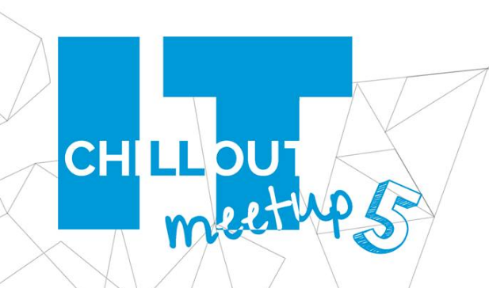
Przygody z EventSourcing i CQRS
Czyli jak to się w praktyce robi w świecie dotNet Core

Slide 2



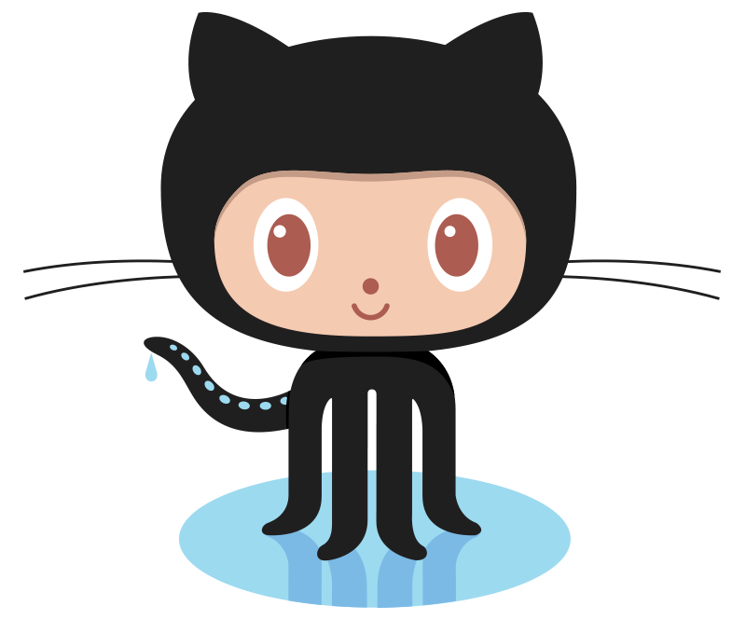
O mnie
oskar_at_net
oskar-dudycz.pl
linkedin.com/in/oskardudycz
github.com/oskardudycz

Slide 3
Agenda
CRUDY na pudy, czyli parę słów o dyskomforcie w programowaniu.
Czemu CQRS to krok wstecz i dwa do przodu.
Magia event sourcingu.
Marten + MediatR = Teoria w praktyce.
Podsumowanie.

Slide 4
CRUDY na pudy, czyli parę słów o dyskomforcie w programowaniu
Controller
Service
DB

Slide 5
CRUDY na pudy, czyli parę słów o dyskomforcie w programowaniu
Controller
Service
DB
Repository
ORM

Slide 6
CRUDY na pudy, czyli parę słów o dyskomforcie w programowaniu
UserController
UserService
Users Table
Controller
Service
DB
Repository
ORM
UserRepository
User DbSet

Slide 7
CRUDY na pudy, czyli parę słów o dyskomforcie w programowaniu
Dodanie Użytkownika:
Wołamy UserController Create.
UserController wywołuje User Service Create.
UserService wywołuje UserRepository Create.
UserRepository wywołuje Add na DbSet.
EntityFramework zapisuje zmiany w bazie.

Slide 8

CRUDY na pudy, czyli parę słów o dyskomforcie w programowaniu

Slide 9
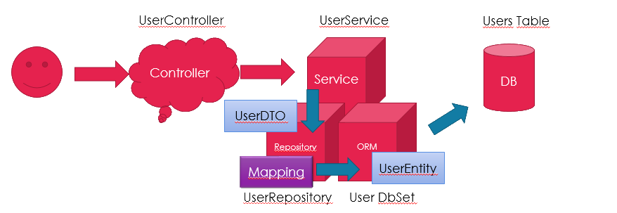

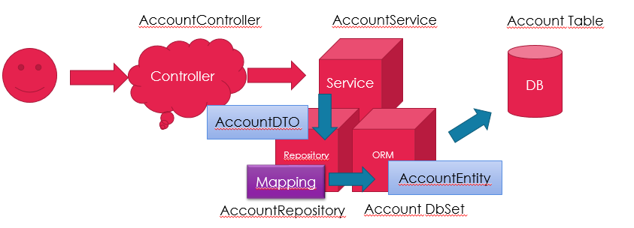
CRUDY na pudy, czyli parę słów o dyskomforcie w programowaniu

Slide 10
CRUDY na pudy, czyli parę słów o dyskomforcie w programowaniu

Slide 11
CRUDY na pudy, czyli parę słów o dyskomforcie w programowaniu

Slide 12
CRUDY na pudy, czyli parę słów o dyskomforcie w programowaniu
A co gdy przy dodaniu ma się dodać od razu jego konto?
A co gdy w ramach promocji ma pójść od razu 50zł przelewu na jego konto?
A co gdy jeszcze ma pójść mail do niego z informacją aktywującą?

Slide 13
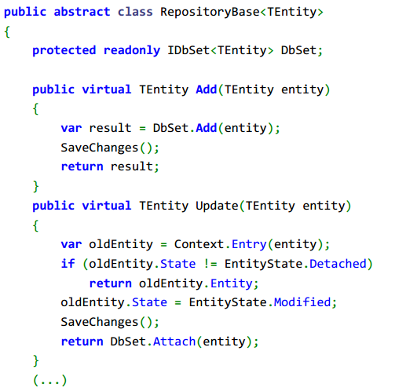
CRUDY na pudy, czyli parę słów o dyskomforcie w programowaniu

Slide 14
CRUDY na pudy, czyli parę słów o dyskomforcie w programowaniu
Jak inni radzą sobie z układaniem
tych klocków?

Slide 15
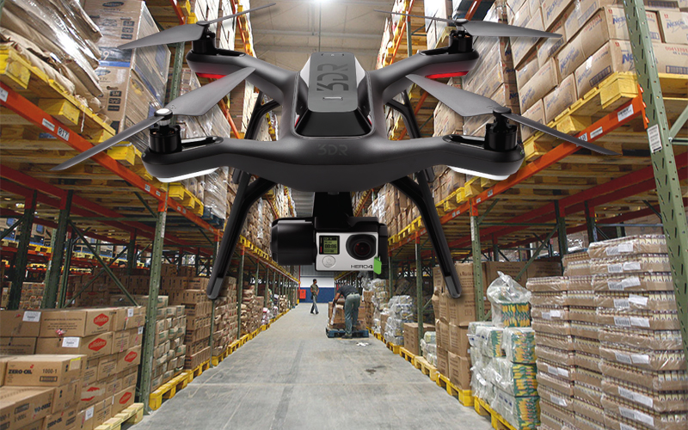
CRUDY na pudy, czyli parę słów o dyskomforcie w programowaniu
Amazon ma drony

Slide 16
CRUDY na pudy, czyli parę słów o dyskomforcie w programowaniu
Inni mają gorzej

Slide 17
CRUDY na pudy, czyli parę słów o dyskomforcie w programowaniu
Przesadzam?
Dodajmy do tego:
Skomplikowaną zależności relacji (relacje wiele do wielu)
Współgranie modelu odczytu z zapisem
Migracje schematu bazy oraz samych danych
Problemy z wydajnością gdy używamy tego samego wielkiego modelu danych

Slide 18
Czemu CQRS to krok wstecz i dwa do przodu
Command
Query
Responsibility
Segregation

Slide 19
Czemu CQRS to krok wstecz i dwa do przodu
Command
Query

Slide 20
Czemu CQRS to krok wstecz i dwa do przodu
Command
„Change the state of a system but do not return a value.”
Martin Fowler

Slide 21
Czemu CQRS to krok wstecz i dwa do przodu
Query
„Return a result and do not change the observable state of the system (are free of side effects).”
Martin Fowler

Slide 22
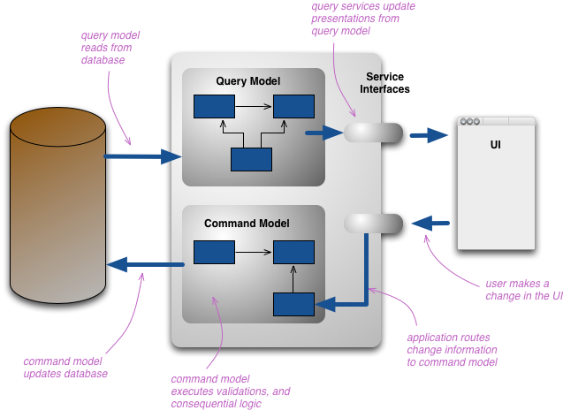
Czemu CQRS to krok wstecz i dwa do przodu
Źródło: https://martinfowler.com/bliki/CQRS.html

Slide 23
Czemu CQRS to krok wstecz i dwa do przodu
AccountController
AccountService
Account Table
Controller
Service
DB
AccountDTO
Repository
ORM
Mapping
AccountEntity
AccountRepository
Account DbSet

Slide 24
Czemu CQRS to krok wstecz i dwa do przodu
UserController
AddUserCommandHandler
User Table
Account Table
Controller
Command handler
DB
DB
AddUserCommand
ORM
UserWriteModel
AccountWriteModel
User DbSet

Slide 25
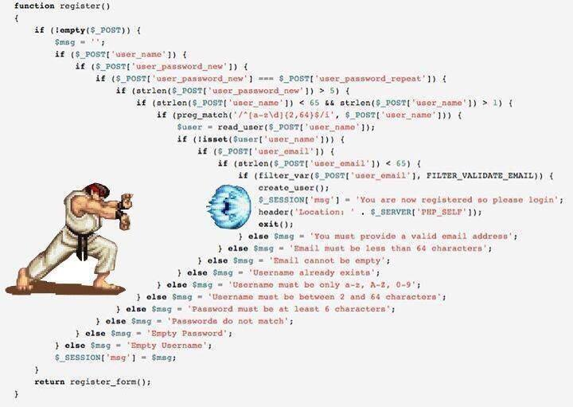
Czemu CQRS to krok wstecz i dwa do przodu
Moja pierwsza myśl:

Slide 26
Czemu CQRS to krok wstecz i dwa do przodu
To krok wstecz bo:
Upychamy kod w jedno miejsce.
Ryzykujemy, że w złych rękach powstanie spaghetti code.
Powielanie kodu pomiędzy metodami.
Brak ścisłego podziału odpowiedzialności.

Slide 27
Czemu CQRS to krok wstecz i dwa do przodu
To dwa kroki do przodu bo:
Kod odpowiedzialny za jedną operację biznesową jest w jednym miejscu.
Zmuszamy do myślenia przy programowaniu i zrozumienia logiki biznesowej.
Zmniejszamy ryzyko kopiuj wklej.
Jest ścisły podział odpowiedzialności.
Skupiamy się na jednej rzeczy na raz:
- Oprogramowując zapis nie skupiamy się na tym jak my potem to odczytamy
- Analogicznie odczyt oprogramowujemy na podstawie dostępnego modelu zapisu

Slide 28
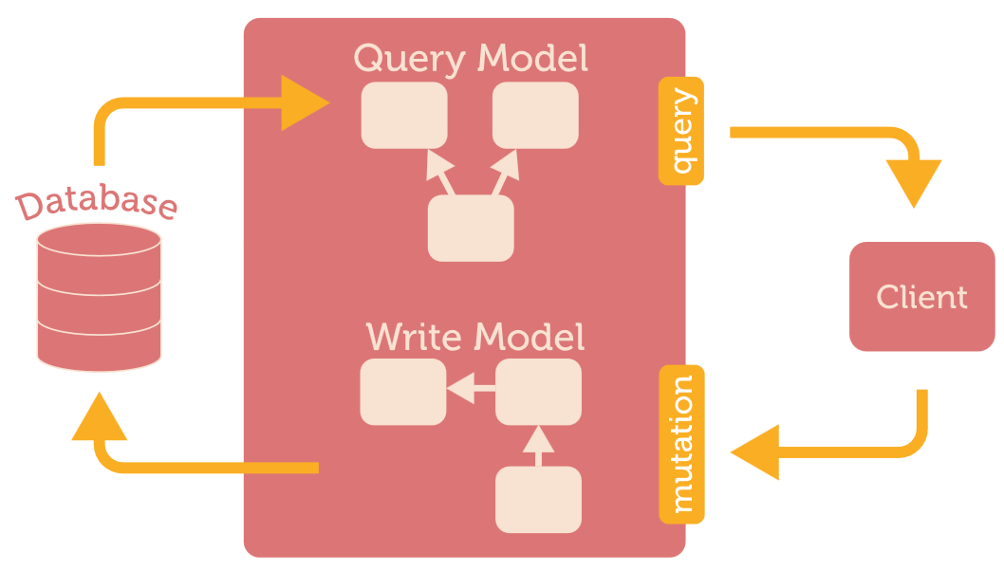
Magia Event sourcingu
Źródło: https://gist.github.com/OlegIlyenko/a5a9ab1b000ba0b5b1ad

Slide 29
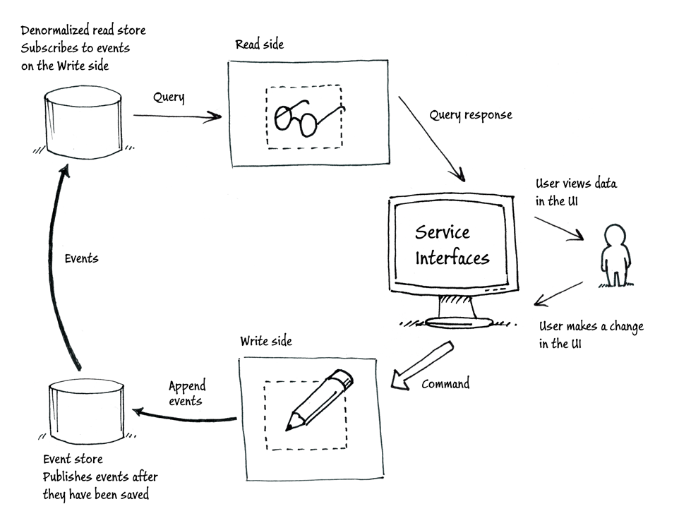
Magia Event sourcingu
Źródło: https://msdn.microsoft.com/en-us/library/jj591559.aspx

Slide 30
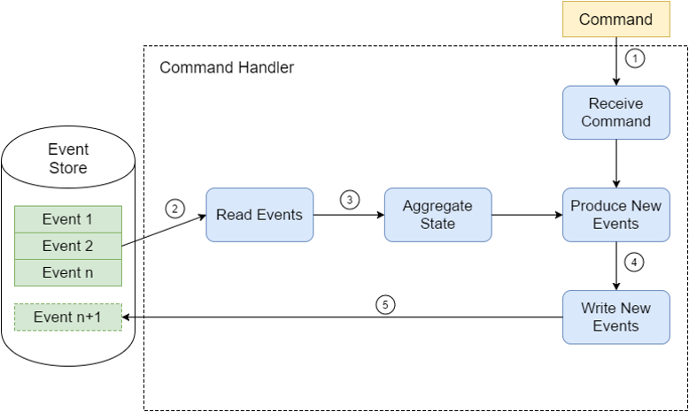
Magia Event sourcingu
Źródło: http://mikhail.io/2016/11/event-sourcing-and-io-complexity/

Slide 31
Magia Event sourcingu
Strumień zdarzeń – encja
AccountCreated { id: 1, Number: „1000 7321(…)”, ClientId: 2394}
InflowRecorded { fromAccountId: 23, Amount: 299.99}
InflowRecorded { fromAccountNumber: „1021 9849(…)”, Amount: 100.00}
OutflowRecorded { toAccountNumber: „3078 1000(…)”, Amount: 99.00}
Wynik po agregacji:
Account { id: 1, ClientId: 2394, Balance: 300.00}

Slide 32
Magia Event sourcingu
Zalety event sourcingu:
Kod pokrywa się z faktyczną logiką biznesową
Elastyczność
Skalowalność
Pełna historia zmian
Integracja z innymi systemami
Łatwość w modyfikacji oraz poprawie błędów
Ułatwia procesowanie danych w systemach big data, mikroserwisach itd.

Slide 33
Magia Event sourcingu
Wady event sourcingu:
Eventual consistency
Performance
Trudniejsze generowanie widoków do odczytu

Slide 34
Marten + MediatR = Teoria w praktyce.
PRZYKŁAD

Slide 35
Podsumowanie

Slide 36
Dziękuję za uwagę ☺
Więcej przykładów na: https://github.com/oskardudycz/EventSourcing.NetCore
Chętnych do zabawy z Event Sourcing, .NET Core, DDD i innych zapraszam do kontrybucji we frameworku:
https://github.com/oskardudycz/GoldenEye

